Slide 1
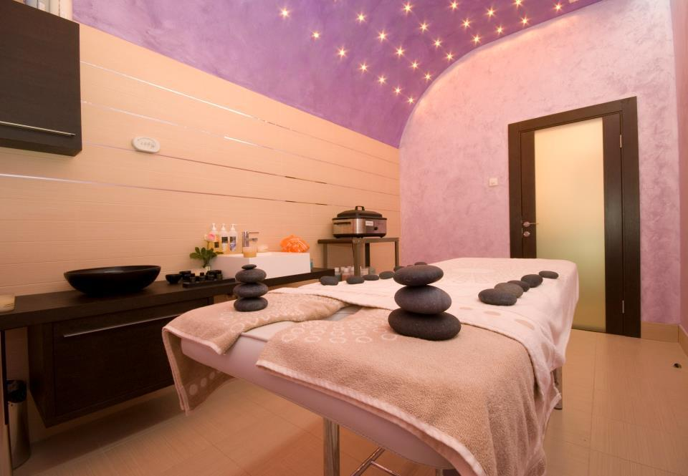
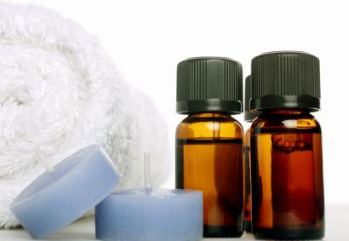
UVJETI ZA IZVOĐENJE MASAŽE

Slide 2
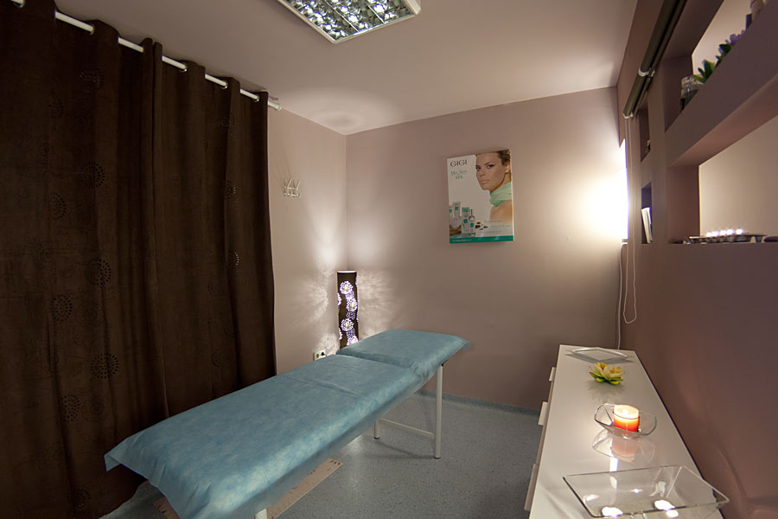
Prostorija za masažu mora biti dobro prozračena i ugodno zagrijana (22- 24°c),

Slide 3
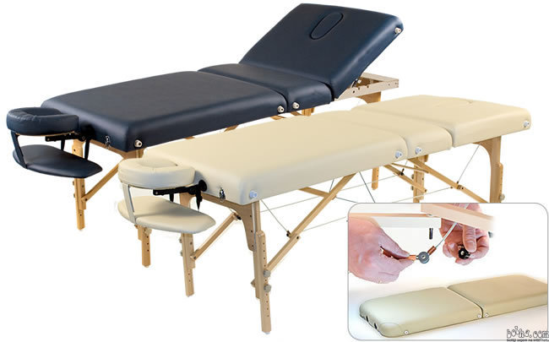
Stol za masažu mora zadovoljavati tvrdoćom podloge, širinom i dužinom, s mehanizmom za podizanje i spuštanje kako bi visinom bio prilagodljiv visini masera, prekriven čistom plahtom.

Slide 4
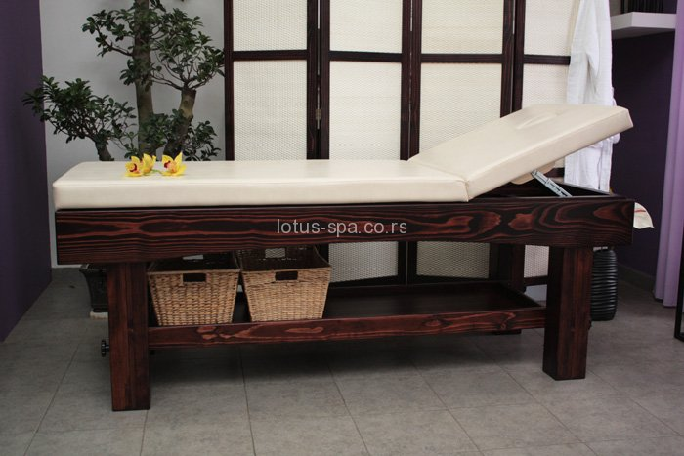
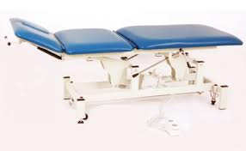
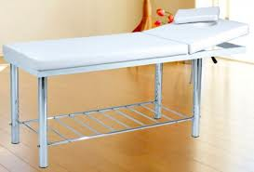
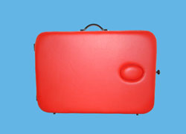
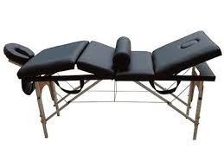

Slide 5
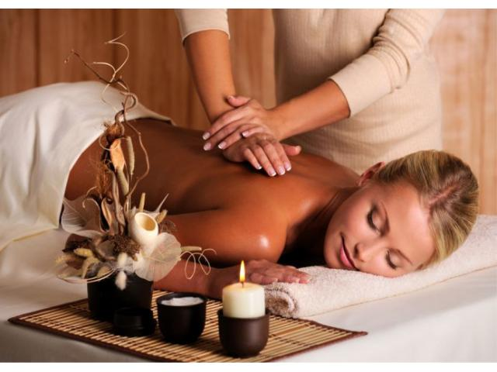
PACIJENT mora biti opušten, pokriven plahtom osim na dijelu tijela kojeg masiramo, koža mora biti čista,…

Slide 6
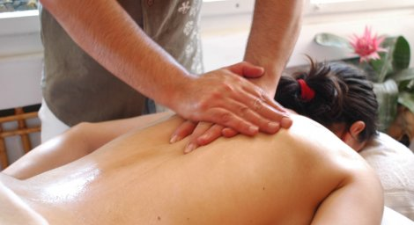
MASER:
Stručno educiran, istančane taktilne percepcije, njegovanog zdravlja i kondicije, urednih ruku, zdrave kože, uredno podrezanih noktiju,…
.

Slide 7
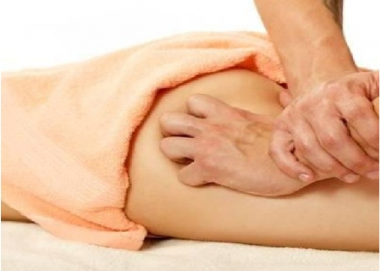
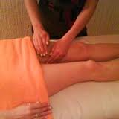

Slide 8
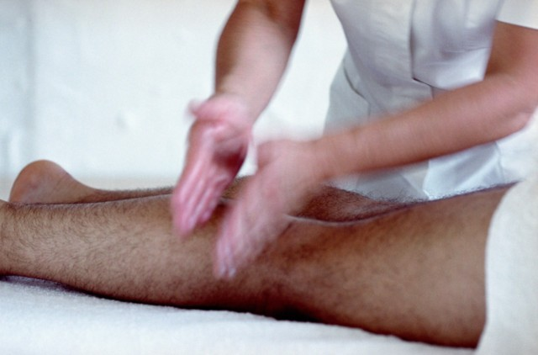
Ruke je potrebno oprati prije i nakon masaže.
Maser stoji ili sjedi na specijaliziranom stolcu licem okrenut prema dijelu tijela koji masira.
Za vrijeme masaže nije poželjan razgovor između masera i pacijenta.

Slide 9
Trajanje ovisi o vrsti masaže koju primjenjujemo i dijelu tijela kojeg tretiramo, u KMM obrada cijelog tijela traje 45 do 60 minuta, a pojedinog dijela od 5 do 20 (30) minuta.

Slide 10
Uvjeti za izvođenje masaže (ponavljanje)
NABROJI UVJETE KOJE JE POTREBNO ISPUNITI ZA IZVOĐENJE BILO KOJE MASAŽNE TEHNIKE!
PROSTORIJA
STOL
PACIJENT
MASER

